Slide 1
Kuliah MARS - UEU: MANAJEMEN STRATEGI RS
Oleh
SUPRIYANTORO

Slide 2
C.V
Brigjen TNI (Purn) Dr.dr.Supriyantoro, SpP, MARS
Lampung, 11 agustus 1954
PENDIDIKAN :
FK-UGM (1979), Spesialis Paru- UI (1989), KARS-UI (1998) , Program S3 FK UGM (2014)
SEPAWAMIL ABRI 1979/1980 – gel III, Suslapa 1983/8
RIWAYAT JABATAN :
- perwira kesehatan - KOPASSUS ( 1980 – 1985 )
- Dep.Pulmonologi RSPAD-GS (1989 – 2000)
- WaDir Pav.Kartika –RSPAD GS (1995)
- Direktur Pelaksana Pav Swasta RSPAD-GS (pav.kartika &
pav.Darmawan ) → ( 1996 – 2000 )
- Kepala RS – M.Ridwan Meuraksa ( 2000 – 2002 )
- Kepala KESDAM JAYA ( 2002 – 2004 )
- KaSubDit YANKES - DITKESAD ( 2004 – 2006)
- SEKRETARIS DITKESAD ( 2006 – 2007 )
- WADIR KESAD ( 2007 – juni 2008 )
- Kepala RSPAD-GS ( juni 2008 – 2010).
- DIREKTUR KES TNI AD ( maret sd juni 2010)
- DIRJEN BINA YANMED –DIRJEN BUK KEMENKES RI ( JUNI 2010 sd 2012 )
- SESJEN KEMENKES RI ( 2012 SD 2014 )
LAIN-LAIN :
- Ketua Umum IKKESINDO ( Ikatan Konsultan Kesehatan Indonesia ) : 2015 sd skr
- Ketua BPRS prop DKI Jakarta : 2016 sd skr
- Ketua umum INDO HCF ( Indonesia HealthCare Forum ) : 2015 sd skr
- Ketua e-health APIC ( Asosiasi Prakarsa Indonesia Cerdas) / ISIA ( Ind Smart Initiative Association): 2016 sd skr
- Dewas RSUP Dr. SARDJITO ; 2015 sd skr
- Dewan komisaris group rs swasta
- Komisaris utama : PT Zamasco Mitra Solusindo, PT Gemss Medical Indonesia, PT Indo Medika Utama
- Dewan komisaris : PT Promosindo Medika
-
2/12/16

Slide 3
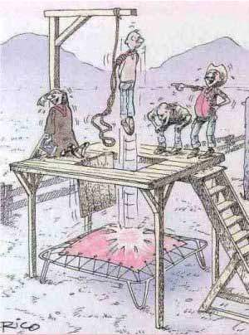
2/12/16

Slide 4
KONDISI BISNIS RS SAAT INI
Era turbulensi → unpredictable
Era global → competition
→ coopetition
Konsumen : - ATP ( ability to pay) &
WTP ( willing to pay )
- DUMB, SNOB, SMART
Pemodal
SDM
Corporate culture
2/12/16

Slide 5
RETHINKING THE FUTURE (Rowan gibson)
Perlu kajian ulang masa depan
Charles Handy: hidup di era kebingungan
Gary Hamel :konsep restrukturisasi & reenginering
Michael Hammer: keberhasilan masa lalu tidak bisa menjamin keberhasilan yad
BENCHMARKING→ utk peningkatan organisasi
PATHBREAKING → utk menciptakan pasar baru
2/12/16

Slide 6
MENTAL SET MENGHADAPI ABAD 21 ( Yoel Arthur Barker )
ANTISIPASI
INOVASI
EXCELLENT
Diperlukan jiwa:
ENTERPREUNERSHIP
2/12/16

Slide 7
2/12/16

Slide 8
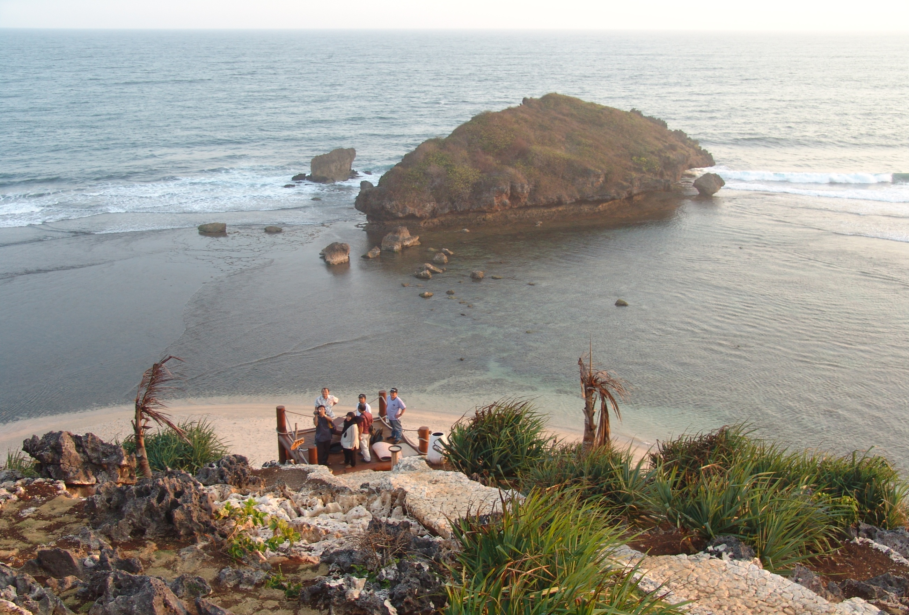
2/12/16

Slide 9
2/12/16

Slide 10
2/12/16

Slide 11
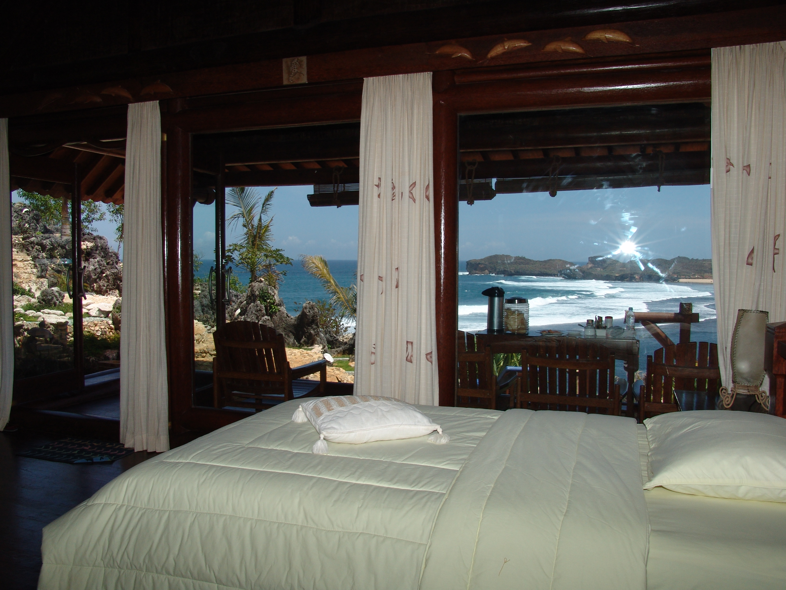
2/12/16

Slide 12
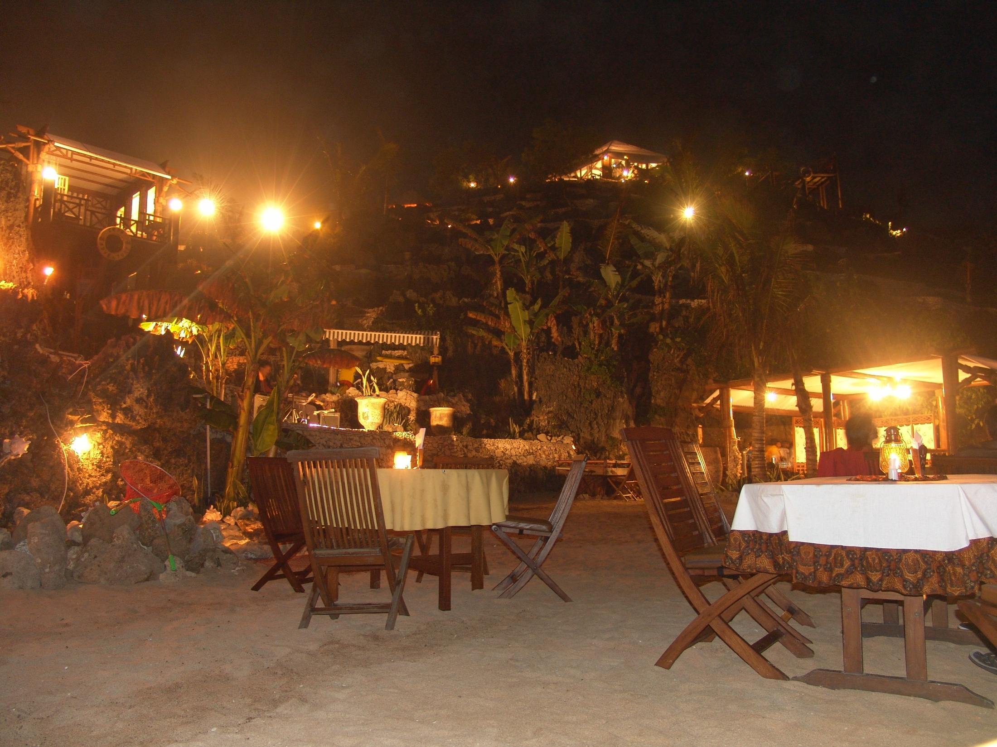
2/12/16

Slide 13
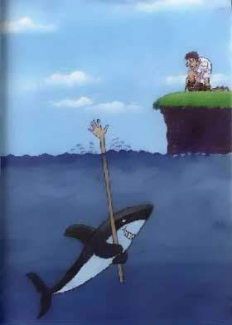
2/12/16

Slide 14
Enterpreunership :
Semangat, perilaku, kemampuan utk inovasi,antisipasi, kreasi, risk taking dlm:
Peluang memperoleh profit
Menciptakan dan mengembangkan produk yg lebih baik
Menerapkan cara kerja yg lebih efisien
Customer focus
2/12/16

Slide 15
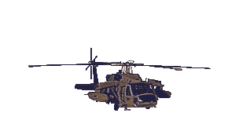
PERENC ANAAN STRATEGI UTK MENJAWAB PERTANYAAN :
DIMANA POSISI ORGANISASI KITA SKR?
KEMANA ORG KITA AKAN BERADA: 1,2,5,10 THN YAD?
BGMN MENCAPAINYA?
TINDAKAN KHUSUS APA YG HRS DILAKUKAN?
BGMN MENGUKUR KEMAJUANNYA?
2/12/16

Slide 16
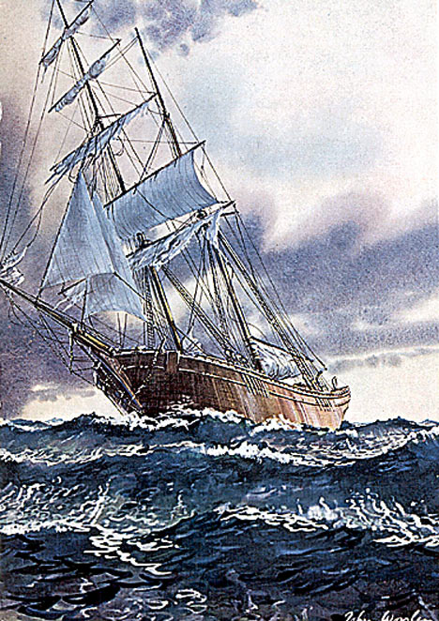
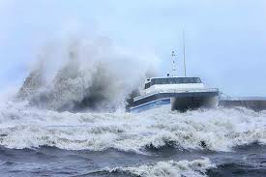
2/12/16

Slide 17
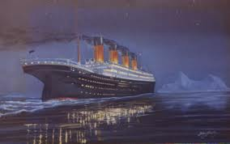
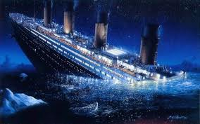
2/12/16

Slide 18
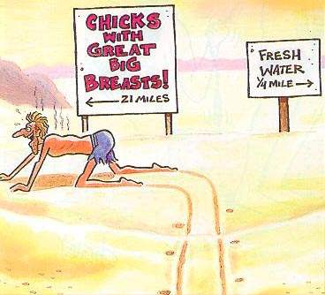
2/12/16

Slide 19
Tahapan manajemen strategi :
Analisa situasi
Perumusan strategi
Implementasi strategi
Pengendalian strategi
2/12/16

Slide 20
EXHIBIT 3 – 2
The Strategic Management Process in Health Care Organizations
THE GENERAL ENVIRONMENT
THE HEALTH CARE ENVIRONMENT
Government Institutions
Business Organizations
Educational Institutions
Religious Institutions
Research Organizations/
Foundations
Individuals/Consumers
Planning/Regulatory Organizations
Primary Providers
Secondary Providers
Provider Representatives
Individuals/Patients
Technological
Social
Regulatory
Political
Economic
Competitive
The
Organizational
Setting
(The External
Environment)
Impact of
The
Organization
Technological
Social Regulatory
Political Economic
Copetitive
Technological
Social Regulatory
Political Economic
Copetitive
Information
Information
Environment Issues
External
Environmental
Analysis
Internal
Environmental
Analysis
SITUATIONAL
ANALYSIS
Mission, Vision, Values, and
Objectives
(Directional
Strategies)
Strategy
Formulation
Adaptive Strategies Market Entry Strategies Positioning Strategies
Culture
Strategies
Marketing
Strategies
Organizational
Strategies
Startegic
Implementation
( Operational
Strategies-
Functional and
Organiuzation
Wide )
Information
Systems
Strategies
Financial
Strategies
Facilities and
Equipment
Strategies
Human Resources
Strategies
Social and
Ethical
Strategies
Feedback
(Corrective
Action)
Objectives Measurenment Evaluation action
Strategic
Control
2/12/16
THE ORGANIZATION

Slide 21
EXHIBIT 6 - 1
The Relationship of Strategy Formulation to Situational Analysis and Strategic Implementation
External
Environmental
Analysis
Internal
Environmental
Analysis
SITUATIONAL
ANALYSIS
Mission, Vision, Values, and
Objectives
(Directional
Strategies)
Strategy
Formulation
Adaptive Strategies → Market Entry Strategies → Positioning Strategies
Marketing
Strategies
Organizational
Strategies
Culture
Strategies
Startegic
Implementation
( Operational
Strategies-
Functional and
Organiuzation
Wide )
Information
Systems
Strategies
Financial
Strategies
Facilities and
Equipment
Strategies
Social and
Ethical
Strategies
Human Resources
Strategies
2/12/16

Slide 22
Alternatif format dlm penyusunan : STRATEGIC PLAN
RINGKASAN EKSEKUTIF
TUJUAN PENULISAN
MISI & VISI
ANALISA LINGKUNGAN
TUJUAN & SASARAN
ISSUE PENGEMBANGAN
STRATEGI GENERIK
STRATEGI PENGEMBANGAN
STRATEGI FUNGSIONAL
KESIMPULAN
2/12/16

Slide 23
STRATEGIC PLAN, menurut FRED R DAVID:
RINGKASAN EKSEKUTIF
MISI & VISI
TUJUAN JANGKA PANJANG
ANALISA LINGKUNGAN
ALTERNATIF STRATEGI & STRATEGI TERPILIH
KEBIJAKAN & SASARAN TAHUNAN
ALOKASI SUMBER DAYA
PENGUKURAN & EVALUASI KINERJA
2/12/16

Slide 24
STRATEGIC PLAN menurut WHITTACKER
RINGKASAN EKSEKUTIF
MISI & VISI
FALSAFAH/NILAI
ANALISA LINGKUNGAN
ASUMSI-ASUMSI
ANALISA STRATEGI & PILIHAN STRATEGI
FAKTOR KUNCI SUKSES
TUJUAN
SASARAN
STRATEGI KORPORASI
AKUNTABILITAS & RENCANA PENERAPAN
MONITORING PELAKSANAAN STRATEGI
2/12/16

Slide 25
KONSEP STRATEGI
DISTINCTIVE COMPETENCE:
= kemampuan/kekuatan spesifik yg tidak mudah ditiru RS lain
= umumnya meliputi sumberdaya dan produk pelayanan
2/12/16

Slide 26
2. Competitive Advantage (Porter):
Meraih keunggulan bersaing melalui strategi:
-cost leadership
-diferensiasi
-fokus
2/12/16

Slide 27
STRATEGI GENERIK :
GLUECK:- S. STABILITAS
- S. EKSPANSI
- S. PENCIUTAN
- S. KOMBINASI
M.PORTER: COST LEADERSHIP
DIFERENSIASI
FOKUS
KOMBINASI
2/12/16

Slide 28
MISI, VISI, CORE BELIEFS & CORE VALUES
MISI = the chosen track / jln pilihan organisasi utk menyediakan produk/jasanya bagi pelanggan
VISI = suatu keadaan yg akan kita capai
CORE BELIEFS (keyakinan dasar)=
keyakinan ttg kebenaran jln yg dipilih utk mewujudkan visi
CORE VALUES (nilai dasar) =
nilai nilai yg di junjung tinggi oleh organisasi dalam membentuk perilaku SDM dlm perjalanan mewujudkan visi
2/12/16

Slide 29
Mengapa organisasi perlu : MISI, VISI & COREBELIEFS & CORE VALUES ?
Utk tahu :- siapa kita?
- sekarang ada dimana?
- kemana akan menuju?
- bagaimana cara mencapai
tujuan tsb?
Selalu ada dinamika perubahan
kebutuhan akan kesamaan prinsip dasar dlm menjalankan roda organisasi
Adanya sumber daya yg harus dioptimalkan / dikembangkan
Setiap anggota tahu akan arah organisasi
2/12/16

Slide 30
Stakeholders / pihak-pihak yg berkepentingan
Yaitu kelompok / individu baik yg ada di lingkungan
internal maupun eksternal, yang mempengaruhi
atau dipengaruhi oleh pencapaian tujuan organisasi.
Contoh stakeholders RS:
- karyawan
- konsumen dan pendukung konsumen
- organisasi masy yg terkait
- supplier
- media
- kompetitor
- pemilik / supra system
- dll
2/12/16

Slide 31
Customer value based model of strategic management → hrs dpt menjawab pertanyaan pokok sbb:
Utk memenuhi kebutuhan customer yg mana ?
Bgmn dpt menyediakan VALUE terbaik utk memuaskan kebutuhan customer tsb ?
Imbalan / benefit apa yg akan kita peroleh dari penyediaan value tsb?
2/12/16

Slide 32
VISI & MISI suatu organisasi dipengaruhi oleh
HISTORY OF ORGANIZATION
ENVIRONMENT
INTERNAL CAPACITY
2/12/16

Slide 33
VISI
Memberi gambaran / arah yg jelas ttg apa yg akan dicapai organisasi di masa yad
Merumuskan visi, perlu kemampuan :
- TRENDWATCHING → mampu mengamati sinyal perubahan yad
- ENVISIONING → berdasar hasil pengamatan thd trend perubahan yad --. Mampu menggambarkan kondisi baru yg akan di alami organisasi
2/12/16

Slide 34
Hakekat VISI → melakukan upaya dan perubahan
Dpt diibaratkan sbg :
SWIMMING UPSTREAM , atau melakukan suatu :
LONG & ROCKY JOURNEY
Maka hrs di komunikasikan ke seluruh anggota spy menjadi : SHARED VISION
WHERE THERE NO VISION & CHANGE → THE ORGANIZATION WILL PERISH
2/12/16

Slide 35
VISION STATEMENT COMPONENTS:
A clear Hope ( profile ) for the future
Challenging and excellence
Inspirational & emotional
Empowers employees and customers
Prepare for the future
Memorable & provides guidance
2/12/16

Slide 36
Contoh visi
We will be the first drug maker with advanced research in every disease category
Our research will be as good as the science being done anywhere in the world
We will be the leading of …….
2/12/16

Slide 37
MISI
The chosen track of organization
Perumusan misi mrpk usaha utk menyusun peta/route perjalanan perusahaan
KEMAMPUAN ORGANISASI/PERUSAHAAN DLM MEMBUAT MISI ( peta dari uncharting world) → menentukan kelangsungan organisasi
MISSION STATEMENT mengandung unsur:
1. Bgmn asumsi lingk yg akan dilayani
2. Kebutuhan apa yg akan kita penuhi
3. Siapa customer kita
4. Dalam bisnis apa kita berada
5. Apa yg terbaik kita lakukan dlm bisnis tsb
2/12/16

Slide 38
Mission statement ( Duncan ), meliputi :
1.Target customers & market
2. Indicate the principal services delivered by organization
3. Specify the geographical area within which intends to concentrate
4.Identify the organizations philosophy
5.Include confirmations of the organizations preferred self image
6.Specify the organizations desired public image
2/12/16

Slide 39
Contoh misi RS.Alabama
The mission of the alabama medicaid agency is to ….(berikan gambaran umum ttg tujuan organisasi)
We accomplish our unique purpose by …
( jelaskan lingkup pelayanan)
We provide our services to … ( siapa customer dan cakupan geografi layanan)
The principles we intend to observe in our relationships with customers and stakeholders are …
( komitmen dlm memberi pelayanan )
5. Our philosophy includes …….(falsafah secara umum)
2/12/16

Slide 40
CORE BELIEFS (keyakinan dasar)
“WE DO WHAT WE BELIEFS”
Keyakinan umum yg perlu dimiliki oleh tiap anggota utk mewujudkan visi melalui misi yg telah dipilih → utk membangkitkan energi anggota
Memberikan jiwa bagi sistem manajemen utk mewadahi kepentingan stakeholders
Aspek yg terkandung a.l:
1. Bisnis mrpk mata rantai yg menghubungkan pemasok/ provider dg customers
2. Customers mrpk tujuan pekerjaan
3. Sukses mrpk hasil penilaian dari customer
2/12/16

Slide 41
Rumusan core beliefs ta:
1. pernyataan tentang keyakinan dasar
2. Frasa “ oleh karena itu”
3. pernyataan perwujudan keyakinan dasar
Contoh :
Kami yakin bahwa utk dpt memberikan pelayanan prima bagi pelanggan, dukungan dari karyawan yg andal sangat kami perlukan ,oleh karena itu karyawan merupakan aset utama yg menjadi bagian tidak terpisahkan dari sistem manajemen dan organisasi rumah sakit secara keseluruhan
2/12/16

Slide 42
CORE VALUES (nilai dasar)
Merupakan karakter yg baik yg terdapat dalam setiap diri individu organisasi
Mrpk nilai yg menjadi panduan anggota dlm mewujudkan perilaku yg diharapkan guna mencapai visi
Meliputi aspek aspek a.l:
1. integritas
2. kerendahan hati
3. kesediaan utk melayani
4. kejujuran
5. kerja keras
2/12/16

Slide 43
Contoh core value:
Manajemen dan staf RS”X” akan :
Melaksanakan pelayanan kesehatan dengan profesional, andal, cepat, tulus dan ramah, sesuai dengan standar etika / profesi serta peraturan lain yg berlaku
2/12/16

Slide 44
Manajemen strategi
Analisa situasi
Formulasi strategis
Implementasi strategi
Pengendalian
strategi
2/12/16

Slide 45
EXHIBIT 3 – 2
The Strategic Management Process in Health Care Organizations
THE GENERAL ENVIRONMENT
THE HEALTH CARE ENVIRONMENT
Government Institutions
Business Organizations
Educational Institutions
Religious Institutions
Research Organizations/
Foundations
Individuals/Consumers
Planning/Regulatory Organizations
Primary Providers
Secondary Providers
Provider Representatives
Individuals/Patients
Technological
Social
Regulatory
Political
Economic
Competitive
The
Organizational
Setting
(The External
Environment)
Impact of
The
Organization
Technological
Social Regulatory
Political Economic
Copetitive
Technological
Social Regulatory
Political Economic
Copetitive
Information
Information
Environment Issues
External
Environmental
Analysis
Internal
Environmental
Analysis
SITUATIONAL
ANALYSIS
Mission, Vision, Values, and
Objectives
(Directional
Strategies)
Strategy
Formulation
Adaptive Strategies Market Entry Strategies Positioning Strategies
Culture
Strategies
Marketing
Strategies
Organizational
Strategies
Startegic
Implementation
( Operational
Strategies-
Functional and
Organiuzation
Wide )
Information
Systems
Strategies
Financial
Strategies
Facilities and
Equipment
Strategies
Human Resources
Strategies
Social and
Ethical
Strategies
Feedback
(Corrective
Action)
Objectives Measurenment Evaluation action
Strategic
Control
2/12/16
THE ORGANIZATION

Slide 46
EXHIBIT 6 - 1
The Relationship of Strategy Formulation to Situational Analysis and Strategic Implementation
External
Environmental
Analysis
Internal
Environmental
Analysis
SITUATIONAL
ANALYSIS
Mission, Vision, Values, and
Objectives
(Directional
Strategies)
Strategy
Formulation
Adaptive Strategies → Market Entry Strategies → Positioning Strategies
Marketing
Strategies
Organizational
Strategies
Culture
Strategies
Startegic
Implementation
( Operational
Strategies-
Functional and
Organiuzation
Wide )
Information
Systems
Strategies
Financial
Strategies
Facilities and
Equipment
Strategies
Social and
Ethical
Strategies
Human Resources
Strategies
2/12/16

Slide 47
Manajemen strategi
Analisa situasi
Formulasi strategis
Implementasi strategi
Pengendalian
strategi
2/12/16

Slide 48
ANALISA SITUASI
SWOT / TOWS
-THREAT & OPPORTUNITY →
EXTERNAL
- STRENGTHENING & WEAKNESS →
INTERNAL
MISI , VISI , VALUE/NILAI ( CORE BELIEF & CORE VALUE ) & OBYECTIVES/GOAL
2/12/16

Slide 49
EXHIBIT 3 - 1
The Role of Environmental Analysis in Situational Analysis
Environmental Issues
External
Environmental
Analysis
Internal
Environmental
Analysis
SITUATIONAL
ANALYSIS
Mission, Vision, Values, and
Objectives
(Sirectional
Strategies)
Adaptive Strategies → Market Entry Strategies → Positioning Strategies
2/12/16

Slide 50
KERANGKA FORMULASI STRATEGI
TAHAP PENGUMPULAN DATA
Evaluasi Faktor
Eksternal
Evaluasi Faktor
Internal
Matrik Profil
Kompetitif
Matriks Grand
Strategy
Matriks TOWS
Matriks BCG
Matriks IE
Matriks Space
TAHAP PENGAMBILAN KEPUTUSAN
Quantitative Strategic Planning Matrix ( QSPM )
2/12/16

Slide 51
Beberapa metode / alat analisa & formulasi strategi
TOWS MATRIX
INTERNAL – EXTERNAL ( IE ) MATRIX:
- EFAS ( External strategic Factors Analysis Summary) /
EFE ( External Factors Evaluation)
- IFAS ( internal strategic Factors Analysis Summary) /
IFE ( Internal Factors Evaluation)
GRAND STRATEGY MATRIX
BOSTON CONSULTING GROUP ( BCG ) MATRIX
STRATEGIC POSITION & ACTION EVALUATION ( SPACE ) MATRIX
PRODUCT LIFE CYCLE ANALYSIS
PORTFOLIO ANALYSIS
EXTENDED PORTFOLIO ANALYSIS
2/12/16

Slide 52
EXHIBIT 7 – 9
Strategic Position and Action Evaluation ( SPACE ) Matrix
Financial Strength
6
5
4
CONSERVATIVE
3
AGGRESSIVE
2
1
Competitive
Advantage
Industry
Strength
-6
-5
-4
-3
-2
-1
1
2
3
4
5
6
-1
DEFENSIVE
-2
COMPETITIVE
-3
-4
-5
-6
Environmental
Stability
2/12/16

Slide 53
EXHIBIT 7 – 11
SPACE Profile for a Regional Hospital System
Financial Strength
6
5
4
CONSERVATIVE
3
AGGRESSIVE
2
•
1.6
- 2.4
1
3,7
Competitive
Advantage
•
•
Industry
Strength
-6
-5
-4
-3
-2
-1
1
2
3
4
5
6
-1
-2
COMPETITIVE
-3
•
DEFENSIVE
-4
-3.7
-5
-6
Environmental
Stability
2/12/16

Slide 54
EXHIBIT 7 – 12
SPACE Strategy Profiles
F S
F S
C A
I S
AGGRESSIVE PROFILES
C A
I S
A financially strong organization that has achieved major competitive advantages in a growing and stable industry segmens
E S
E S
An organization whose financial strength is a dominating factor in the industry segment
F S
F S
CONSERVATIVE PROFILES
C A
I S
C A
I S
E S
E S
An organization that suffers from major competitive disadvantages in an industry segment that is technologically stable but declining in revenue
An organization that has achieved financial strenght in a stable industry segment that is not growing : the organization has no major competitive advantages
F S
F S
COMPETITIVE PROFILES
C A
I S
C A
I S
E S
E S
An organization with major competitive advantages but limited financial strength in a high – growth industry segment
An organization that is competing fairly well in an industry segment where there is substantial environment uncertainty
F S
F S
DEFENSIVE PROFILES
C A
I S
C A
I S
E S
E S
An organization that has a very weak competitive position in a negative growth, stable but weak industry segment
A financially troubled organization in a very unstable and weak industry
2/12/16
Source : Adapted from a summary by Fred R. David, Strategic management, 2d ed. ( Columbus, Ohio : Merril Publishing Company, 1989 ). P. 216, of Alan J. Rowe, Richard O. Mason, and Karl E. Dickel, and N. H. Snyder, Strategic Management : A Methodological Approach ( Reading, massachustts : Addison- Wesley Publising Company, 1982 ), p. 155. © 1989 by Addison-Wesley Publising Company. Reprinted with permission of the publisen.

Slide 55
EXHIBIT 7 – 8
Expanded Product Portofolio Matrix
Market Share
High
High
Low
Low
High
SHINING STAR
Profit
HEALTY CHILD
High
Growt
BLACK
HOLE
PROBLEM
CHILD
CASH
COW
FAITHFUL DOG
Growt
Low
CASH
PIG
MANGY
DOG
Low
High
Low
Market Share
Source : Gary McCain, “ Black Holes, Cash Pigs, and other Hospital Portofolio Analysis Problems, “ Journal of Health Care Marketing 7, no.2 ( June 1987 ), p. 58, © by the American Marketing Association
2/12/16

Slide 56
EXHIBIT 7 – 1
TOWS Matrix
List Internal Strengths
1.
2.
3.
4.
List Internal Weaknesses
1.
2.
3.
4.
4
Future Quadrant
♦ Related diversification
♦ Vertical integration
♦ Market development
♦ Product development
♦ Penetration
2
Internal Fix-it Quadrant
♦ Retrenchment
♦ Enhancement
♦ Market development
♦ Product development
♦ Vertical integration
♦ Related diversivication
List External Opportunities
1.
2.
3.
4.
3
External Fix-it Quadrant
♦ Related diversification
♦ Unrelated diversification
♦ Market development
♦ Product development
♦ Enhancement
♦ Status Quo
1
Survival Quadrant
♦ Unrelated diversification
♦ Divestiture
♦ Liquidation
♦ Harvesting
♦ Retrenchment
List External Threats
1.
2.
3.
4.
2/12/16
Source : Adapted form Heinz Weihrich, “ The TOWS Matrix : A Tool for Situational Analysis, “ Long Range Planning 15, no. 2 (1982), p. 60.

Slide 57
EXHIBIT 7 – 13
Strategic Alternatives for SPACE Quadrants
Financial
Strength
Status Quo
Related Diversification
Unrelated
Diversification
Market Development
CONSERVATIVE AGGRESSIVE
DEFENSIVE COMPETITIVE
Product Development
Harvesting
Vertical Integration
Competitive
Advantage
Industry Strength
Penetration
Divestiture
Enhancement
Liquidation
Product Development
Market Development
Retrenchment
Status Quo
Environmental
Stability
Source : Adapted from Alan J. Rowe, Richard D. Mason, Karl E. Dickel, and Neil H. Snyder, Strategic Management : A Methodological Approach, 3d ed. (Reading, Massachusetts : Addison-Wesley Publishing Company, 1989), p. 157. Reprinted with permission of the publisher.
2/12/16

Slide 58
LIST EXTERNAL
OPPORTUNITIES
1.
2.
3.
LIST EXTERNAL
THREATS
1.
2.
3.
MATRIKS TOWS
LIST INTERNAL WEAKNESS
1.
2.
3.
LIST INTERNAL STRENGHTS
1.
2.
3.
FUTURE QUADRANT
Related Diversification
Vertical Integration
Market Development
Product Development
Penetration
INTERNAL FIX – It QUADRANT
Retrenchment
Enhancement
Market Development
Product Development
Vertical Integration
Related Diversification
EXTERNAL FIX – It QUADRANT
Related Diversification
Unrelated Diversification
Market Development
Product Development
Status Quo
SURVIVAL QUADRANT
Unrelated Diversification
Divesture
Liquidation
Harvesting
Retrenchment
2/12/16

Slide 59
TAHAP PENGUMPULAN DATA
MENCARI DATA
KLASIFIKASI DATA
PRA – ANALISIS DATA
DATA DI BEDAKAN :
- DATA EKSTERNAL
- DATA INTERNAL
2/12/16

Slide 60
SUMBER DATA
DATA EKSTERNAL, al dari :
- analisis kebijakan pemerintah & pemilik
- analisis pasar
- analisis kompetitor
- analisis komunitas
- analisis pemasok
- analisis stakeholder lain
- dll
2/12/16

Slide 61
DATA INTERNAL al dari :
- laporan operasional
- laporan keuangan
- kegiatan/kemampuan SDM
- kemampuan sarana/prasarana
- dll
2/12/16

Slide 62
PERBANDINGAN FAKTOR – FAKTOR YANG DIANLISIS DALAM LINGKUNGAN EKSTERNAL MENURUT HILL & JONES, DUNCAN, SERTA PEARCE & ROBINSON
Hill & Jones
( 1989 )
Duncan
( 1995 )
Pearce & Robinson
( 1997 )
Lingkunagn Makro :
Demografi
Global
Teknologi
Sosial
Ekonomi
Politik / hukum
Lingkunagn Mikro :
Kompetitor
Suppliers
Produk Substitusi
Pelanggan
Lingkungan Umum
Pelayanan Kesehatan :
Peraturan
Pemasok Utama
Pemasok kedua
Wakil dari pemasok
Teknologi
Pelanggan / individu
Sosial
Politik
Ekonomi
Kompetitor
Lingkungan Jauh
Ekonomi
Sosial
Politik
Teknologi
Ekologi
Lingkungan Industri :
Ancaman masuk
Pendatang baru
2. Pemasok yang kuat
3. Pembeli kuat
4. Produk substitusi
5. Persaingan sesama
industri
Lingkungan industrial :
Posisi bersaing
Profil pelanggan
Penyandang dana
Pelanggan
Epidemiologi
L
I
N
G
K
U
N
G
A
N
E
K
S
T
E
R
N
A
L
2/12/16

Slide 63
PERBANDINGAN FAKTOR – FAKTOR YANG DIANLISIS DALAM LINGKUNGAN INTERNAL MENURUT HILL & JONES, DUNCAN, SERTA PEARCE & ROBINSON
Hill & Jones
( 1989 )
Duncan
( 1995 )
Pearce & Robinson
( 1997 )
Marketing
Manufakturing
Manajemen
Sumber daya manusia
Penelitian & pengem –
bangan
Sistem informasi
Infrastruktur perusa –
haan
8. Sumber dana
Budaya organisasi
Manajemen Umum :
a. Subsistem klinik
b. Keuangan
c. Fasilitas fisik
d. Pemasaran
e. Penunjang admi –
nistrasi
L
I
N
G
K
U
N
G
A
N
I
N
T
E
R
N
A
L
Pemasaran
Keuangan
Produksi operasi dan
teknik
SDM
Manajemen
Sistem Informasi
Organisasi &
Manajemen Umum
2/12/16
Sumber : Hill & Jones ( 1989 ), Duncan ( 1995 ), Pearce & Robinson ( 1997 )

Slide 64
PERBANDINGAN FAKTOR – FAKTOR YANG DIANLISIS DALAM LINGKUNGAN EKSTERNAL MENURUT HILL & JONES, DUNCAN, SERTA PEARCE & ROBINSON
Hill & Jones
( 1989 )
Duncan
( 1995 )
Pearce & Robinson
( 1997 )
Lingkunagn Makro :
Demografi
Global
Teknologi
Sosial
Ekonomi
Politik / hukum
Lingkunagn Mikro :
Kompetitor
Suppliers
Produk Substitusi
Pelanggan
Lingkungan Umum
Pelayanan Kesehatan :
Peraturan
Pemasok Utama
Pemasok kedua
Wakil dari pemasok
Teknologi
Pelanggan / individu
Sosial
Politik
Ekonomi
Kompetitor
L
I
N
G
K
U
N
G
A
N
E
K
S
T
E
R
N
A
L
Lingkungan Jauh
Ekonomi
Sosial
Politik
Teknologi
Ekologi
Lingkungan Industri :
Ancaman masuk
Pendatang baru
2. Pemasok yang kuat
3. Pembeli kuat
4. Produk substitusi
5. Persaingan sesama
industri
Lingkungan industrial :
Posisi bersaing
Profil pelanggan
Penyandang dana
Pelanggan
Epidemiologi
2/12/16

Slide 65
PERBANDINGAN FAKTOR – FAKTOR YANG DIANLISIS DALAM LINGKUNGAN INTERNAL MENURUT HILL & JONES, DUNCAN, SERTA PEARCE & ROBINSON
Hill & Jones
( 1989 )
Duncan
( 1995 )
Pearce & Robinson
( 1997 )
Marketing
Manufakturing
Manajemen
Sumber daya manusia
Penelitian & pengem –
bangan
Sistem informasi
Infrastruktur perusa –
haan
8. Sumber dana
Budaya organisasi
Manajemen Umum :
a. Subsistem klinik
b. Keuangan
c. Fasilitas fisik
d. Pemasaran
e. Penunjang admi –
nistrasi
L
I
N
G
K
U
N
G
A
N
I
N
T
E
R
N
A
L
Pemasaran
Keuangan
Produksi operasi dan
teknik
SDM
Manajemen
Sistem Informasi
Organisasi &
Manajemen Umum
2/12/16
Sumber : Hill & Jones ( 1989 ), Duncan ( 1995 ), Pearce & Robinson ( 1997 )

Slide 66
DALAM PELAKSANAAN ANALISA SWOT DIPERLUKAN ALAT BANTU DIAGRAM SEBAGAI BERIKUT :
Diagram Analisa SWOT
PELUANG
3. Mendukung Strategi
Turn Around
(Stability)
Mendukung Strategi
Agresif (Growth)
KELEMAHAN
KEKUATAN
4. Mendukung Strategi
Defensif (Survival)
2. Mendukung Strateg
Diversifikasii
ANCAMAN
2/12/16

Slide 67
MATRIKS TOWS MENURUT HUNGER – WHEELEN (1996), DAPAT DIGAMBARKAN SEBAGAI BERIKUT :
Matriks TOWS
IFAS
EFAS
STRENGTHS (S)
WEAKNESS (W)
STRATEGI SO
Strategi yang
Menggunakan keku-
atan untuk
Memanfaatkan
peluang
STRATEGI WO
Strategi yang
Meminimalkan
Kelemahan dan
Memanfaatkan
peluang
OPPORTUNITIES
(O)
STRATEGI ST
Strategi yang
Menggunakan
Kekuatan untuk
Mengatasi
ancaman
STRATEGI WT
Strategi yang
Meminjamkan
Kelemahan dan
Menghindari
ancaman
THREATS
(T)
2/12/16

Slide 68
LIST EXTERNAL
OPPORTUNITIES
1.
2.
3.
LIST EXTERNAL
THREATS
1.
2.
3.
MATRIKS TOWS
LIST INTERNAL WEAKNESS
1.
2.
3.
LIST INTERNAL STRENGHTS
1.
2.
3.
FUTURE QUADRANT
Related Diversification
Vertical Integration
Market Development
Product Development
Penetration
INTERNAL FIX – It QUADRANT
Retrenchment
Enhancement
Market Development
Product Development
Vertical Integration
Related Diversification
EXTERNAL FIX – It QUADRANT
Related Diversification
Unrelated Diversification
Market Development
Product Development
Status Quo
SURVIVAL QUADRANT
Unrelated Diversification
Divesture
Liquidation
Harvesting
Retrenchment
2/12/16

Slide 69
MATRIKS TOWS MENURUT HUNGER – WHEELEN (1996), DAPAT DIGAMBARKAN SEBAGAI BERIKUT :
Matriks TOWS
IFAS
EFAS
STRENGTHS (S)
WEAKNESS (W)
STRATEGI SO
Strategi yang
Menggunakan keku-
atan untuk
Memanfaatkan
peluang
STRATEGI WO
Strategi yang
Meminimalkan
Kelemahan dan
Memanfaatkan
peluang
OPPORTUNITIES
(O)
STRATEGI ST
Strategi yang
Menggunakan
Kekuatan untuk
Mengatasi
ancaman
STRATEGI WT
Strategi yang
Meminjamkan
Kelemahan dan
Menghindari
ancaman
THREATS
(T)
2/12/16

Slide 70
EXTERNAL FACTOR ANALYSIS SUMMARY ( EFAS )
Faktor Strategi
Eksternal
( 1 )
Bobot
( 2 )
Rating
( 3 )
Bobot x Rating
( 4 )
PELUANG
-
-
ANCAMAN
-
-
TOTAL
1,00
2/12/16

Slide 71
TAHAPAN KERJA DARI MATRIKS EFE (External Factor Evaluation) ADALAH SBB :
Identifikasi faktor eksternal (critical success factor) yang mempunyai dampak penting pada kesuksesan dan kegagalan usaha yang mencakup perihal peluang dan tantangan. Biasanya masing-masing (peluang & ancaman): 5 aspek, tetapi jumlah ini tergantung kondisi yg di evaluasi
Buat pembobotan untuk setiap faktor, dg skala antara 0,0 bila tidak penting sampai 1,0 bila sangat penting. Jumlah seluruh bobot harus sebesar 1,0
2/12/16

Slide 72
Buat nilai rating setiap factor antara 1 sampai 4, dengan arti nilai sebagai berikut :
1 = di bawah rata - rata
2 = rata - rata
3 = di atas rata - rata
4 = sangat baik
Rating ditentukan berdasarkan efektifitas strategi perusahaan. Dengan demikian, nilainya berdasarkan kondisi perusahaan, dibandingkan dg kondisi kompetitor, pasar dll
4. Kalikan bobot dan rating untuk menentukan bobot setiap faktor.
2/12/16

Slide 73
5. Jumlahkan semua skor untuk mendapatkan skor total bagi perusahaan yang dinilai. Skor total 4,0 mengindikasikan bahwa perusahaan merespon dengan cara yang luar biasa terhadap peluang – peluang yang ada dan menghindari ancaman – ancaman di pasar industrinya. Sementara skor total sebesar 1,0 menunjukkan bahwa perusahaan tidak memanfaatkan peluang – peluang yang ada atau tidak menghindari ancaman – ancaman eksternal.
2/12/16

Slide 74
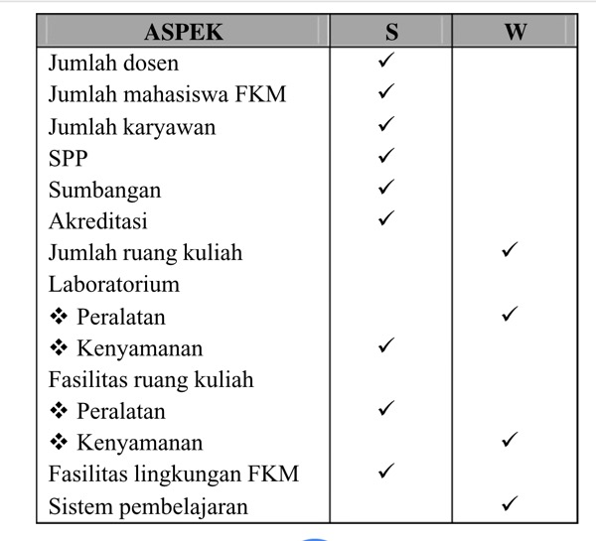
Analisis situasi dg metode SWOT
1. Menentukan kriteria :
Internal ( S-W)
2/12/16

Slide 75
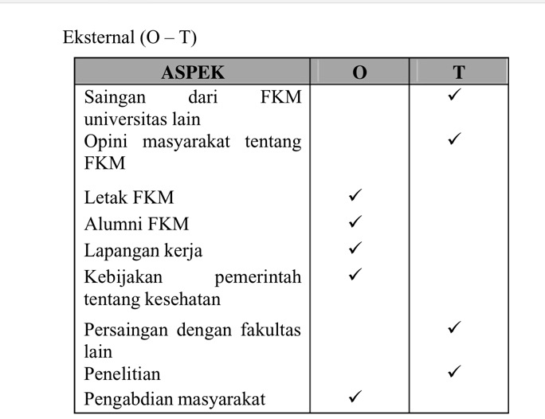
2/12/16

Slide 76
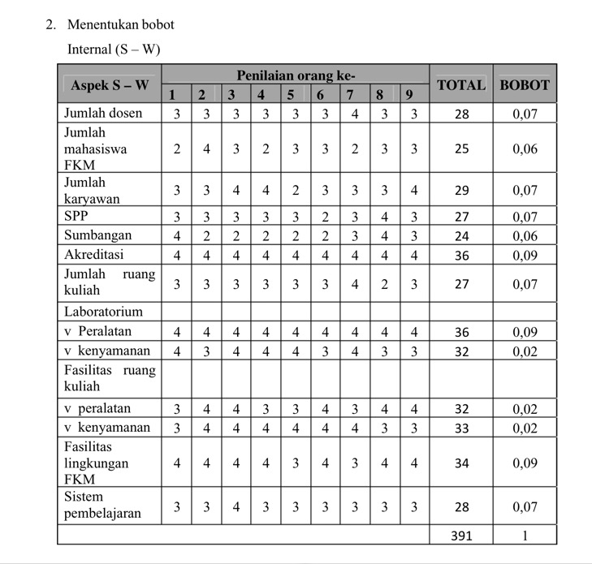
2/12/16

Slide 77
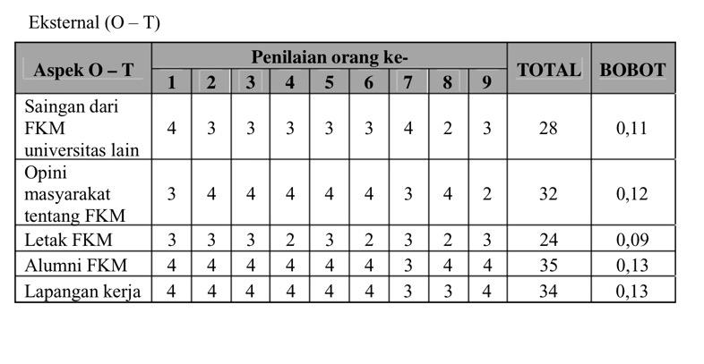
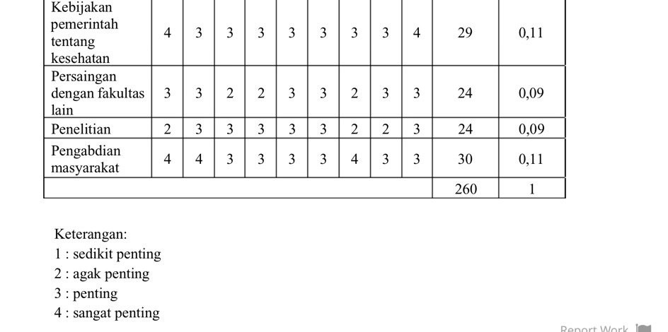
2/12/16

Slide 78
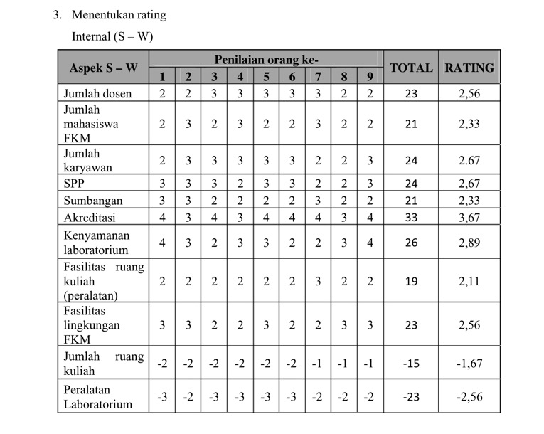
2/12/16

Slide 79
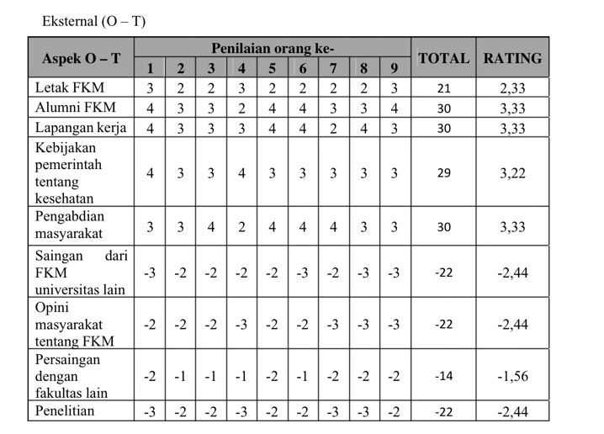
2/12/16

Slide 80
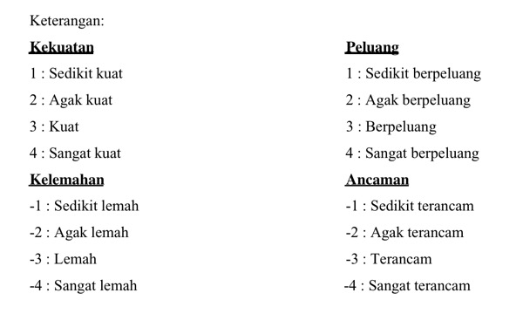
2/12/16

Slide 81
C ARA PENENTUAN RATING
NILAI O & S T&W
1 ---- tkt O&S terendah tkt T&W tertinggi
2
3
4 ---- tkt O&S tertinggi tkt T&W terendah
2/12/16

Slide 82
TAHAPAN KERJA DARI MATRIKS IFE ADALAH SEBAGAI BERIKUT :
Tentukan faktor – faktor yang menjadi kekuatan serta kelemahan dari perusahaan pada kolom 1
Beri bobot masing – masing faktor tersebut dengan skala mulai dari 1,0 (paling penting) sampai 0,0 (tidak penting), berdasarkan pengaruh faktor – faktor tersebut terhadap posisi strategis perusahaan. Semua bobot tersebut jumlahnya tidak boleh melebihi skor total 1,00
2/12/16

Slide 83
3. Hitung rating (dalam kolom 3) untuk masing – masing faktor dengan memberikan skala mulai dari 4 (outstanding) sampai dengan 1 (poor), berdasarkan pengaruh faktor tersebut kondisi perusahaan yang bersangkutan. Variabel yang bersifat positif diberi nilai mulai dari + 1 sampai dengan + 4 (sangat baik) dengan membandingkannya dengan rata- rata industri atau dengan pesaing utama. Sedangkan variabel yang bersifat negatif, kebalikannya.
2/12/16

Slide 84
MATRIKS INTERNAL EKSTERNAL (IE)
Matriks IE merupakan analisa untuk menentukan posisi organisasi dengan memperhatikan nilai total EFAS dan IFAS. Dalam matriks ini, dapat diidentifikasi 9 sel strategi yang pada prinsipnya kesembilan sel tersebut dapat dikelompokkan menjadi 3 strategi utama, yaitu :
a. Growth Strategy, upaya pertumbuhan suatu organisasi (sel 1,
2 dan 5) atau upaya diversifikasi (sel 7 dan 8)
b. Stability Strategy, strategi yang diterapkan tanpa mengubah
arah strategi yang telah ditetapkan (sel 4)
c. Retrenchment Strategy (sel 3, 6 dan 9) adalah usaha
memperkecil atau mengurangi usaha yang dilakukan organisasi.
2/12/16

Slide 85
MATRIX IE STRONG AVERAGE WEAK 4,0 3,0 2,0 1,0
4,0
HIGH
3,0
MEDIUM
2,0
LOW
1,0
GROWTH | &BUILD
 | HOLD & MAIN TAIN
 | HARVEST | or DIVEST
I | 2 | 3
4 | 5 | 6
7 | 8 | 9
2/12/16

Slide 86
Buat nilai rating setiap factor antara 1 sampai 4, dengan arti nilai sebagai berikut :
1 = di bawah rata - rata
2 = rata - rata
3 = di atas rata - rata
4 = sangat baik
Rating ditentukan berdasarkan efektifitas strategi perusahaan. Dengan demikian, nilainya berdasarkan kondisi perusahaan, dibandingkan dg kondisi kompetitor, pasar dll
4. Kalikan bobot dan rating untuk menentukan bobot setiap faktor.
2/12/16

Slide 87
5. Jumlahkan semua skor untuk mendapatkan skor total bagi perusahaan yang dinilai. Skor total 4,0 mengindikasikan bahwa perusahaan merespon dengan cara yang luar biasa terhadap peluang – peluang yang ada dan menghindari ancaman – ancaman di pasar industrinya. Sementara skor total sebesar 1,0 menunjukkan bahwa perusahaan tidak memanfaatkan peluang – peluang yang ada atau tidak menghindari ancaman – ancaman eksternal.
2/12/16

Slide 88
EXTERNAL FACTOR ANALYSIS SUMMARY ( EFAS )
Faktor Strategi
Eksternal
( 1 )
Bobot
( 2 )
Rating
( 3 )
Bobot x Rating
( 4 )
PELUANG
-
-
ANCAMAN
-
-
TOTAL
1,00
2/12/16

Slide 89
TAHAPAN KERJA DARI MATRIKS IFE ADALAH SEBAGAI BERIKUT :
Tentukan faktor – faktor yang menjadi kekuatan serta kelemahan dari perusahaan pada kolom 1
Beri bobot masing – masing faktor tersebut dengan skala mulai dari 1,0 (paling penting) sampai 0,0 (tidak penting), berdasarkan pengaruh faktor – faktor tersebut terhadap posisi strategis perusahaan. Semua bobot tersebut jumlahnya tidak boleh melebihi skor total 1,00
2/12/16

Slide 90
3. Hitung rating (dalam kolom 3) untuk masing – masing faktor dengan memberikan skala mulai dari 4 (outstanding) sampai dengan 1 (poor), berdasarkan pengaruh faktor tersebut kondisi perusahaan yang bersangkutan. Variabel yang bersifat positif diberi nilai mulai dari + 1 sampai dengan + 4 (sangat baik) dengan membandingkannya dengan rata- rata industri atau dengan pesaing utama. Sedangkan variabel yang bersifat negatif, kebalikannya. Contohnya, jika kelemahan perusahaan besar sekali dibandingkan dengan rata – rata industri, nilainya adalah 1, sedangkan jika kelemahan perusahaan dibawah rata – rata industri, nilai adalah 4.
2/12/16

Slide 91
INTERNAL FACTOR ANALYSIS SUMMARY ( IFAS )
Faktor Strategi
Eksternal
( 1 )
Bobot
( 2 )
Rating
( 3 )
Bobot x Rating
( 4 )
KEKUATAN
-
-
KELEMAHAN
-
-
TOTAL
1,00
Setelah diperoleh analisis EFAS dan IFAS, maka hasilnya kemudian
dimasukkan ke dalam matriks TOWS
2/12/16

Slide 92
MATRIKS INTERNAL EKSTERNAL (IE)
Matriks IE merupakan analisa untuk menentukan posisi organisasi dengan memperhatikan nilai total EFAS dan IFAS. Dalam matriks ini, dapat diidentifikasi 9 sel strategi yang pada prinsipnya kesembilan sel tersebut dapat dikelompokkan menjadi 3 strategi utama, yaitu :
a. Growth Strategy, upaya pertumbuhan suatu organisasi (sel 1,
2 dan 5) atau upaya diversifikasi (sel 7 dan 8)
b. Stability Strategy, strategi yang diterapkan tanpa mengubah
arah strategi yang telah ditetapkan (sel 4)
c. Retrenchment Strategy (sel 3, 6 dan 9) adalah usaha
memperkecil atau mengurangi usaha yang dilakukan organisasi.
2/12/16

Slide 93
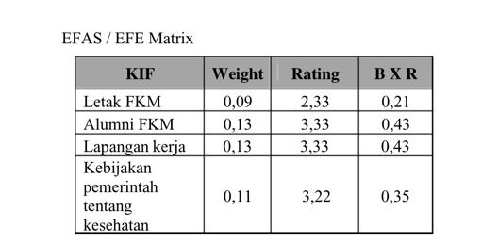
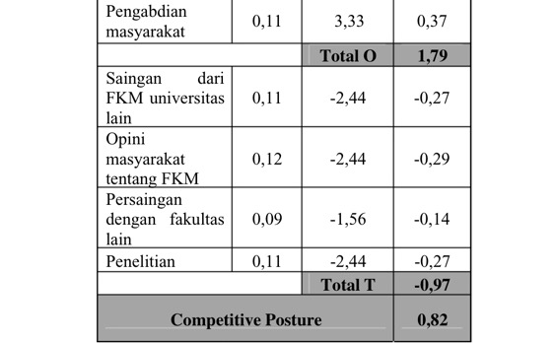
2/12/16

Slide 94
TAHAP PENGAMBILAN KEPUTUSAN
Alternatif strategi yang diperoleh dari tahap analisis perlu ditentukan secara lebih objektif nilai keterkaitannya dengan menggunakan Quantitative Strategic Planning Matrix (QSPM). Dalam tahap ini secara intuitif diberikan nilai untuk setiap alternatif yang telah diberi bobot dan hasil perkalian bobot adalah nilai keterkaitan.
2/12/16

Slide 95
ADAPUN CARA-CARA PENGISIAN QSPM TERSEBUT ADALAH :
Membuat daftar faktor SWOT dengan menggunakan matriks EFAS dan IFAS
Mencantumkan bobot masing-masing faktor dari matriks EFAS dan IFAS
Mempelajari hasil analisis SWOT dan menuliskan strategi alternatifnya (misalnya strategi A dan B)
2/12/16

Slide 96
Menentukan nilai AS (Attractiveness Score) masing – masing faktor eksternal dan internal atas jawaban pertanyaan apakah faktor tersebut berpengaruh pada alternatif strategi yang telah ditentukan pada langkah ke 3
a. Nilai 1 ; tidak ada keterkaitan
b. Nilai 2 : mungkin ada keterkaitan
c. Nilai 3 : ada keterkaitan
d. Nilai 4 : paling terkait
2/12/16

Slide 97
Menghitung TAS (Total Attractiveness Score) yang merupakan hasil perkalian bobot dengan nilai AS.
Menghitung jumlah total TAS semua faktor dalam matriks dan kemudian membandingkan strategi mana yang memiliki nilai TAS terbanyak, maka strategi tersebut yang akan diambil.
2/12/16

Slide 98
MATRIKS QSPM
STRATEGI ALTERNATIF
FAKTOR-
FAKTOR
SWOT
Strategi A
Strategi B
BOBOT
AS
TAS
AS
TAS
EFAS
Peluang
-
-
-
Ancaman
-
-
-
2/12/16

Slide 99
MATRIKS QSPM
IFAS
Kekuatan
-
-
-
Kelemahan
-
-
-
TOTAL
2/12/16

Slide 100
EXTERNAL FACTOR ANALYSIS SUMMARY ( EFAS )
Faktor Strategi
Eksternal
( 1 )
Bobot
( 2 )
Rating
( 3 )
Bobot x Rating
( 4 )
PELUANG
-
-
ANCAMAN
-
-
TOTAL
1,00
2/12/16

Slide 101
INTERNAL FACTOR ANALYSIS SUMMARY ( IFAS )
Faktor Strategi
Eksternal
( 1 )
Bobot
( 2 )
Rating
( 3 )
Bobot x Rating
( 4 )
KEKUATAN
-
-
KELEMAHAN
-
-
TOTAL
1,00
Setelah diperoleh analisis EFAS dan IFAS, maka hasilnya kemudian
dimasukkan ke dalam matriks TOWS
2/12/16

Slide 102
MATRIKS QSPM
STRATEGI ALTERNATIF
FAKTOR-
FAKTOR
SWOT
Strategi A
Strategi B
BOBOT
AS
TAS
AS
TAS
EFAS
Peluang
-
-
-
Ancaman
-
-
-
2/12/16

Slide 103
MATRIKS QSPM
IFAS
Kekuatan
-
-
-
Kelemahan
-
-
-
TOTAL
2/12/16

Slide 104
TABEL MATRIKS EVALUASI FAKTOR EKSTERNAL ( EFE MATRIKS )
FAKTOR EKSTERNAL | BOBOT A | RATING B | NILAI A x B
Peluang Pertumbuhan penduduk Jakarta | 0,05 | 2 | 0,10
Tingginya pendapatan perkapita penduduk DKI Jakarta | 0,15 | 3 | 0,45
Adanya peraturan Dephan tentang Yankesmasum | 0,12 | 4 | 0,48
Meningkatnya kinerja Rumah Sakit | 0,10 | 3 | 0,30
Meningkatnya jumlah pasein umum | 0,08 | 3 | 1,24
Jumlah |  |  | 1,24
Ancaman Adanya Rumah Sakit Pesaing | 0,13 | 3 | 0,39
Kebijakan mutasi pimpinan Rumah Sakit | 0,12 | 3 | 0,36
Kebijakan Depkes tetang mutasi | 0,07 | 3 | 0,21
Menurun daya beli masyarakat | 0,10 | 2 | 0,20
Berkurangnya subsidi pemerintah | 0,08 | 2 | 0,16
Jumlah |  |  | 1,32
Total | 1,00 |  | 2,89
2/12/16

Slide 105
TABEL MATRIKS EVALUASI FAKTOR INTERNAL ( IFE MATRIKS )
FAKTOR INTERNAL | BOBOT A | RATING B | NILAI A x B
Kekuatan Visi & Misi & protap telah ada | 0,05 | 2 | 0,10
Adanya produk pelayanan unggulan | 0,15 | 3 | 0,45
Ketersediaan dokter spesialis | 0,10 | 3 | 0,30
Adanya system informasi | 0,10 | 3 | 0,30
Pengembangan program pemasaran | 0,10 | 2 | 0,20
Jumlah |  |  | 1,35
Kelemahan Tingginya turn over pimpinan Rumah Sakit | 0,05 | 2 | 0,10
Kualitas SDM ( perawat ) masih rendah | 0,15 | 4 | 0,60
Jumlah tenaga perawat masih kurang | 0,10 | 3 | 0,30
Manajemen keuangan | 0,15 | 3 | 0,45
Pemasaran kedalam belum optimal | 0,05 | 3 | 0,15
Jumlah |  |  | 1,60
Total | 1,00 |  | 2,95
2/12/16

Slide 106
PROSES STRATEGI FORMULASI :
Directional strategies
Adaptive strategies
Market entry strategies
Positioning strategies
Operational strategies
Pengendalian strategi
2/12/16

Slide 107
ADAPTIVE STRATEGIES
EXPANSION :
diversification
vertical integration
market development
product development
penetration
2/12/16

Slide 108
Lanjutan adapt.strategies (2)
CONTRACTION :
divestiture
liquidation
harvesting
retrenchement
2/12/16

Slide 109
Lanjutan : Adapt.strategies(3)
STABILIZATION:
enhancement
status quo
2/12/16

Slide 110
Directional strategies
Mission
Vision
Values
objectives
2/12/16

Slide 111
PELAKSANAAN :
EVALUASI DAN PENGENDALIAN STRATEGI
2/12/16

Slide 112
PROSES EVALUASI ERAT KAITANNYA DENGAN USAHA PENGENDALIAN KEGIATAN YANG SEDANG BERJALAN. INI BIASANYA DIPANDANG SEBAGAI KEGIATAN EMPAT UNSUR YANG SALING BERKAITAN :
MENGGARISKAN SASARAN PRESTASI KERJA, STANDAR, DAN BATAS TOLERANSI UNTUK TUJUAN, STRATEGI, DAN RENCANA PELAKSANAAN.
MENGUKUR POSISI YANG SESUNGGUHNYA SEHUBUNGAN DENGAN SASARAN PADA SUATU WAKTU TERTENTU. JIKA HASILNYA TERLETAK DI LUAR BATS TERSEBUT BERITAHUKAN KEPADA MANAJER DENGAN TINDAKAN YANG PERLU DIAMBIL.
MENGANALISA PENYIMPANGAN DAT BATAS TOLERANSI YANG DAPAT DITERIMA.
MELAKSANAKAN MODIFIKASI JIKA DIRASA PERLU DAN / ATAU LAYAK.
2/12/16

Slide 113
PROSES INI DAPAT MELIPUTI BERBAGAI DIMENSI PENTING BAGI MANAJEMEN STRATEGIS. YAKNI SEJUMLAH ASPEK PENGENDALIAN BERIKUT PERLU DICAPAI MENURUT ROWE DAN CARLSON.
PENGENDALIAN MANAJEMEN, YANG DIDASARKAN PADA PRESTASI DAN DATA HISTORIS DI MASA LAMPAU.
PENGENDALIAN WAKTU – NYATA, YANG MEMUSATKAN PERHATIAN KHUSUS PASA ASPEK – ASPEK TEKNIS PENGENDALIAN SEHINGGA INFORMASI YANG AKTUAL DAPAT DIPEROLEH.
MANAJEMEN PELAKSANAAN, YANG MEMUSATKAN PERHATIAN PADA KESELARASAN TUJUAN DAN EFEKTIFITAS ORGANISASI.
PENGENDALIAN ADAPTIF, YANG BERKAITAN DENGAN PENENTUAN CARA YANG PALING CEPAT DAN EFEKTIF UNTUK MEMBERIKAN TANGGAPAN TERHADAP PERUBAHAN.
PENGENDALIAN STRATEGIS, YANG MELIBATKAN CARA MENGANTISIPASI ATAU MENGEMBANGKAN UNTUK MENGURANGI KEMUNGKINAN TERJADINYA PENYIMPANGAN DARI HASIL YANG DIINGINKAN,
2/12/16

Slide 114
UNTUK MENCAPAI PENGENDALIAN SECARA EFEKTIF, PERLU MELAKUKAN MODIFIKASI PROSES SEHINGGA MELIPUTI JUGA PENILAIAN LINGKUNGAN DAN INTERNAL.
MENETAPKAN ASUMSI LINGKUNGAN YANG MENDASAR TERHADAP STRATEGI DAN RENCANA.
MEMANTAU FAKTOR LINGKUNGAN UNTUK MENDETEKSI PENYIMPANGAN YANG PENTING.
JIKA TERJADI PENYIMPANGAN YANG LUAR BIASA, LAKUKAN PENILAIAN KEMBALI TERHADAP TUJUAN, STRATEGI DAN RENCANA.
MELAKSANAKAN FORMULASI STRATEGI BARU DAN PROSES PELAKSANAAN SEBAGAIMANA DIPERLUKAN.
2/12/16

Slide 115
PERAGA : PROSES EVALUASI DAN PENGENDALIAN
TUJUAN
MERUMUSKAN
STANDAR
PRESTASI DAN
ASUMSI
LINGKUNGAN
B
MENGUKUR
PRESTASI DAN
MEMANTAU
LINGKUNGAN
A
STRATEGI
PELAKSANAAN
C
4
3
2
1
MENGANALISA
ALASAN
PENYIMPANGAN
D
KEMUNGKINAN TINDAKAN PENGHARGAAN
ATAU TINDAKAN KOREKTIF
2/12/16
URUTAN TINDAKAN YANG MUNGKIN DALAM KURUNG

Slide 116
PENGUKURAN DAN BALIKAN
DALAM PEMBAHASAN SEBELUMNYA TELAH DIBAHAS STANDAR (TOLOK UKUR) YANG DAPAT DIPAKAI. TAHAP PENGENDALIAN DAN EVALUASI SELANJUTNYA ADALAH MENGUKUR PRESTASI DAN MEMBERIKAN BALIKAN KEPADA MANAJER YANG TERLIBAT. DISINI PERTANYAAN YANG PERLU DIJAWAB IALAH KAPAN KITA HARUS MENGUKUR ? APA YANG AKAN KITA LAPORKAN DAN KEPADA SIAPA ?
2/12/16

Slide 117
DENGAN ARTIAN YANG LEBIH UMUM, PROSES “PASCA – FAKTA” DAN TINDAKAN KOREKTIF HARUSLAH BERLANGSUNG SEPERTI TELAH DIGARISKAN SEBELUMNYA DALAM PERAGA.
TAHAP 1.
APAKAH STANDAR PRESTASI TERLALU RENDAH ATAU TERLALU TINGGI, ATAU APAKAH ASUMSI LINGKUNGAN SAH ? JIKA YA, UBAHLAH DENGAN MENAIKKAN ATAU MENURUNKAN. JIKA TIDAK, IKUTI TAHAP 2
TAHAP 2.
APAKAH IMPLEMENTASI TIDAK MEMADAI ? APAKAH PERLU PERUBAHAN KEBIJAKAN, SUMBER DAYA, ATAU ORGANISASI ? JIKA YA, UBAHLAH SESUAI DENGAN KEADAAN YANG DIHADAPI, JIKA TIDAK PERLU, IKUTI TAHAP 3.
TAHAP 3.
APAKAH STRATEGI TIDAK MEMADAI ? APAKAH LINGKUNGAN BERUBAH TANPA DIDUGA ? ( ASUMSI SEMUA SANGAT TIDAK PASTI ATAU KELIRU). APAKAH RENCANA KONTINGENSI PERLU ? JIKA YA, GUNAKAN RENCANA KONTINGENSI ATAU MULAI RUMUSKAN STRATEGI BARU, JIKA TIDAK, IKUTI TAHAP 4.
TAHAP 4.
BAGAIMANA KITA DAPAT MENGUBAH TUJUAN KITA ATAU MEYAKINKAN YANG LAIN BAHWA KESENJANGAN PRESTASI AKAN TETAP DAN DAPAT DITERIMA ?
2/12/16

Slide 118
EXHIBIT 3 – 2
The Strategic Management Process in Health Care Organizations
THE GENERAL ENVIRONMENT
THE HEALTH CARE ENVIRONMENT
Government Institutions
Business Organizations
Educational Institutions
Religious Institutions
Research Organizations/
Foundations
Individuals/Consumers
Planning/Regulatory Organizations
Primary Providers
Secondary Providers
Provider Representatives
Individuals/Patients
Technological
Social
Regulatory
Political
Economic
Competitive
The
Organizational
Setting
(The External
Environment)
Impact of
The
Organization
Technological
Social Regulatory
Political Economic
Copetitive
Technological
Social Regulatory
Political Economic
Copetitive
Information
Information
Environment Issues
External
Environmental
Analysis
Internal
Environmental
Analysis
SITUATIONAL
ANALYSIS
Mission, Vision, Values, and
Objectives
(Directional
Strategies)
Strategy
Formulation
Adaptive Strategies Market Entry Strategies Positioning Strategies
Culture
Strategies
Marketing
Strategies
Organizational
Strategies
Startegic
Implementation
( Operational
Strategies-
Functional and
Organiuzation
Wide )
Information
Systems
Strategies
Financial
Strategies
Facilities and
Equipment
Strategies
Human Resources
Strategies
Social and
Ethical
Strategies
Feedback
(Corrective
Action)
Objectives Measurenment Evaluation action
Strategic
Control
2/12/16
THE ORGANIZATION

